Slide 1
Летняя энергетическая школа
ПАО «РусГидро»

Slide 2
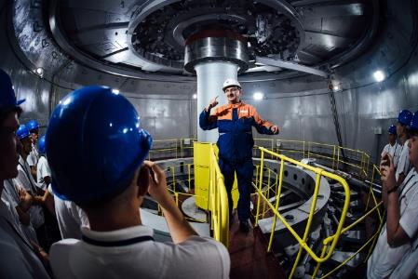
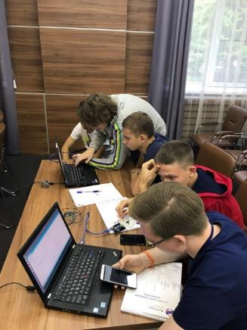
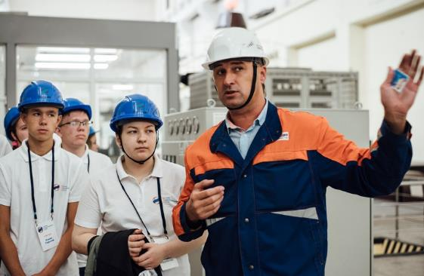
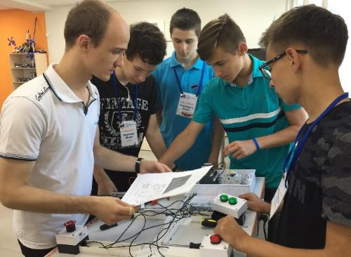
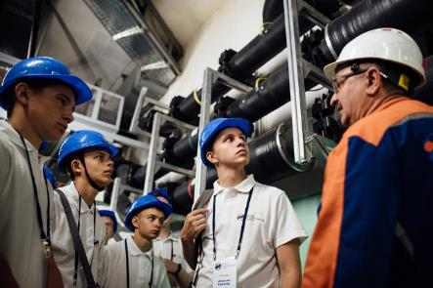
Летняя энергетическая школа ПАО «РусГидро» - это:
корпоративный энергетический лагерь в формате образовательной программы с погружением в профессиональную среду
занятия от ведущих экспертов энергетической отрасли, кандидатов и докторов наук, почётных работников высшего образования РФ
получение уникальных знаний, погружение в исследовательскую и проектную деятельность, работа в команде с лучшими учащимися профориентационных проектов ПАО «РусГидро»

Slide 3
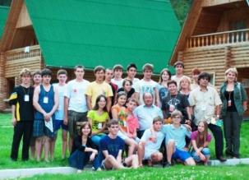
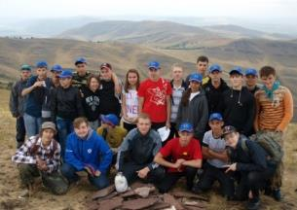
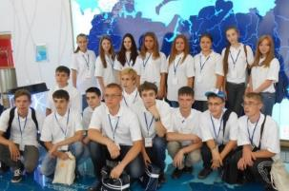
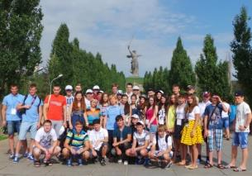
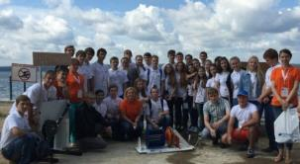
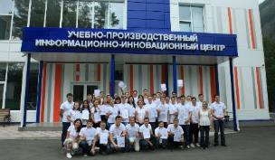
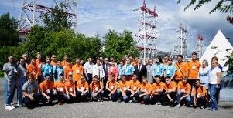
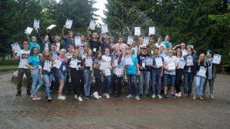
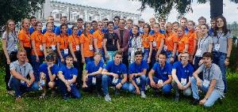
Хронология проведения
Летней энергетической школы
2011г.
Саяно-Шушенская ГЭС
2012г.
Саяно-Шушенская ГЭС
2013г.
Каскад Верхневолжских ГЭС
2014г.
Волжская ГЭС
2015г.
Камская ГЭС
2016г.
Саяно-Шушенская ГЭС
2017г.
Чебоксарская ГЭС
2018г.
Новосибирская ГЭС
2019г.
Загорская ГАЭС, Каскад Верхневолжских ГЭС
2020г.
Онлайн-программа

Slide 4
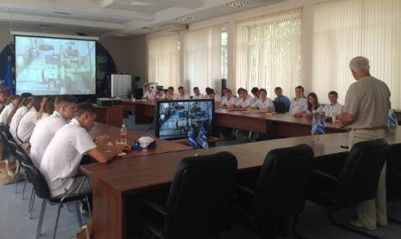
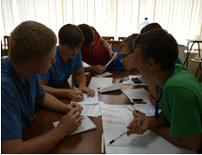
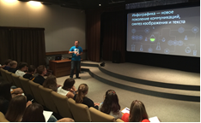
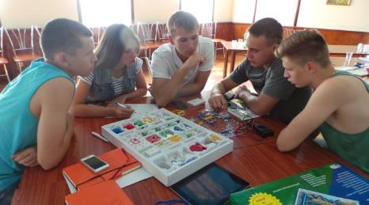
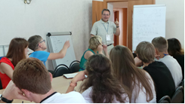
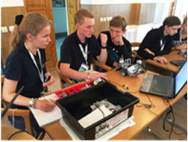
Программа летней школы базируется на трех ключевых направлениях
Интеллектуальное направление :
интерактивные лекции по физике,
математике,
истории гидроэнергетики,
культуре безопасности инженера,
теории решения изобретательских задач,
основам программирования и робототехнике,
будущим трендам в технике,
посещение ведущих организаций региона.

Slide 5
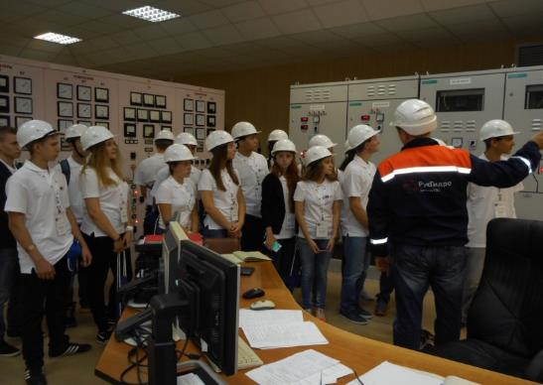
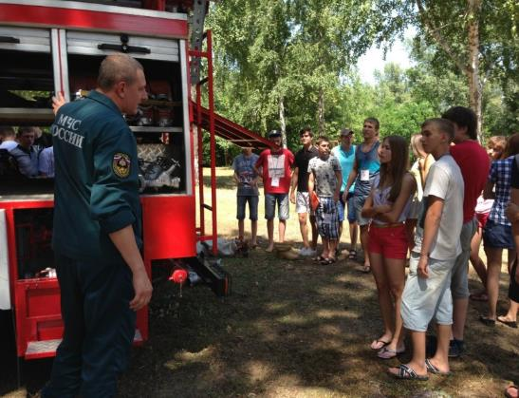
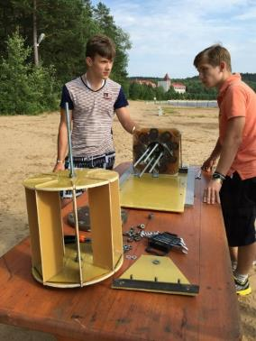
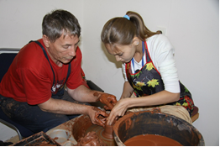
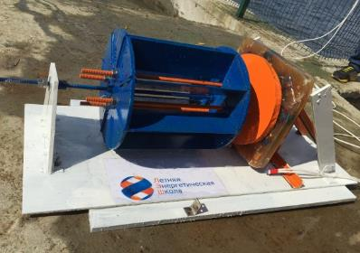
Программа летней школы базируется на трех ключевых направлениях
Профессиональное направление:
встречи с представителями профессии, экскурсии на объекты гидроэнергетики региона,
формирование навыков проектной деятельности,
различные мастер-классы по обучению навыкам инженерного творчества, освоение новых профессиональных навыков в рамках формирования мотивации к обучению.

Slide 6
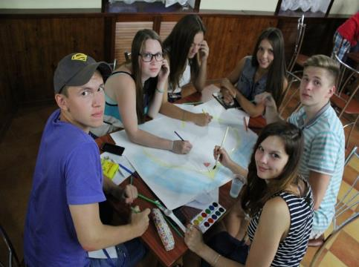
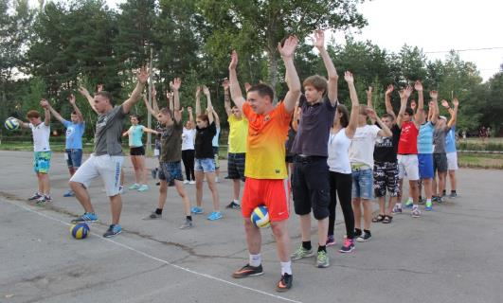
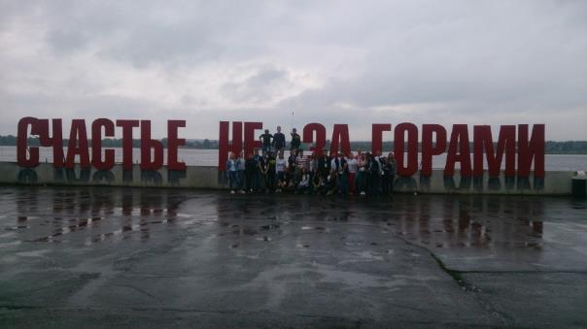
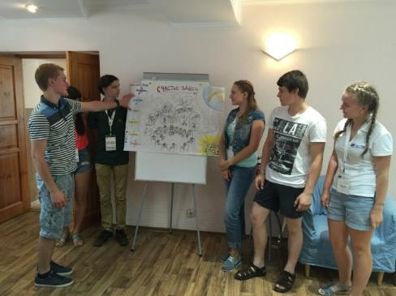
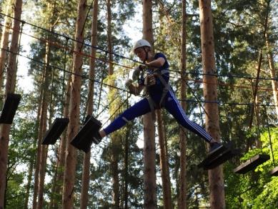
Программа летней школы базируется на трех ключевых направлениях
Личностное направление:
тренинги по лидерству, целеполаганию, планированию успеха, командообразованию,
формирование коммуникативных навыков,
тренинги и мастер-классы по развитию творческого потенциала,
спортивные игры,
экскурсии по природным и историческим объектам.

Slide 7
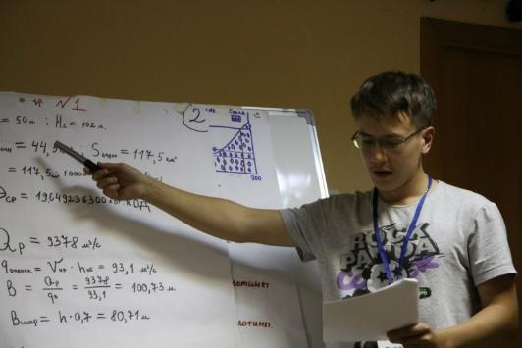
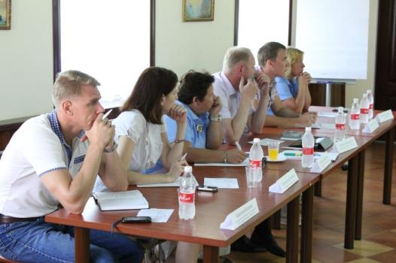
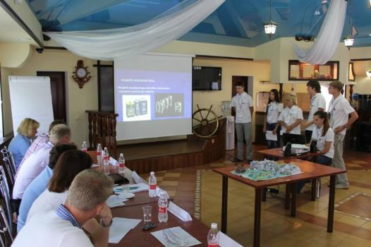
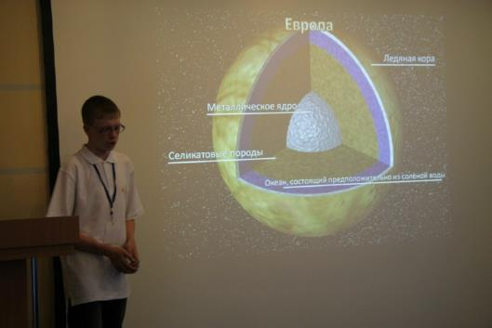
Итог программы ЛЭШ
По итогам образовательной программы школьники разрабатывают проекты по заданной тематике Школы.
Слушатели готовят презентации своего проекта, и строят объёмные макеты из подручных материалов.
В последний день смены, команды презентуют свои идеи комиссии из преподавателей ЛЭШ и приглашённых экспертов Компании.

Slide 8
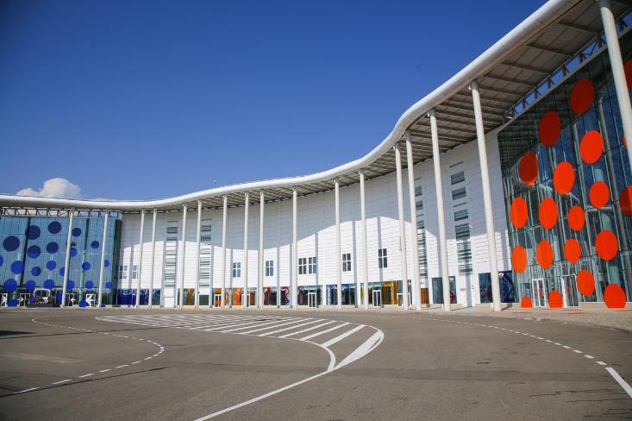
ЛЭШ-2021
20 июня – 1 июля 2021 года в Сочи (Образовательный центр «Сириус»)
Проезд, проживание, питание - бесплатно
Топовые спикеры, мастер-классы, командная работа,
спортивные мероприятия и море.
ЛЭШ – это лучший интеллектуальный отдых!

Slide 9
Отбор на ЛЭШ - 2021
Где искать правила и сроки отбора?
Заходим на сайт
lesh.hydroschool.ru
Нажимаем на кнопку
«Отбор на ЛЭШ-2021»
2. Листаем сайт до конца вниз
Заходим в раздел
«Присоединяйся к нам на ЛЭШ-2021»
5. Изучаем конкурсные требования

Slide 10
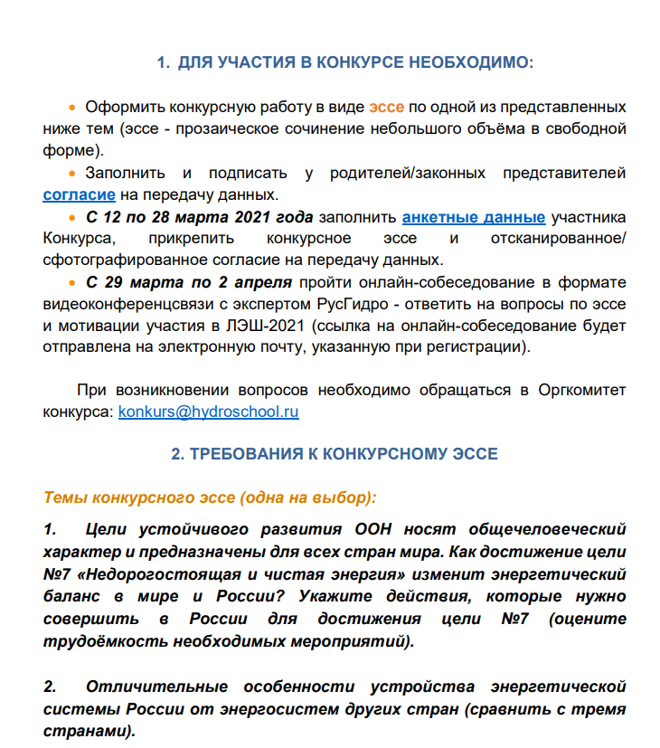
Порядок подготовки
Читаем конкурсные требования
Скачиваем все нужные документы (требования к конкурсу, согласие на обработку данных)
Пишем эссе, родители/законные представители заполняют согласие
В конкурсных требованиях на сайте переходим в анкету и заполняем её (нужно будет сразу прикрепить согласие и эссе)
Вся информация есть в конкурсных требованиях:
Предоставление документов до 28 марта
Участвует 8-10 класс (на момент марта 2021)
С 29 марта по 2 апреля нужно поговорить с экспертом (время напишут каждому отдельно)
Ссылки на скачивание нужных документов в тексте выделены синим цветом
Все вопросы можно писать на konkurs@hydroschool.ru

Slide 11
Отбор на ЛЭШ - 2020
В итоге, нужно подготовить:
Эссе (сочинение на техническую тематику объемом 1-2 страницы)
3. Скачать и подписать у родителей согласие на обработку персональных данных
4. Всё подготовленное загрузить при заполнении
анкеты на сайте lesh.hydroschool.ru (по кнопке «Отбор в ЛЭШ-2021»
5. Быть готовым пообщаться 30 минут с экспертом, ответить на вопросы

Slide 12
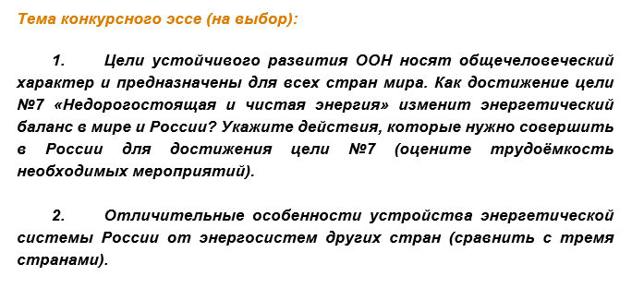
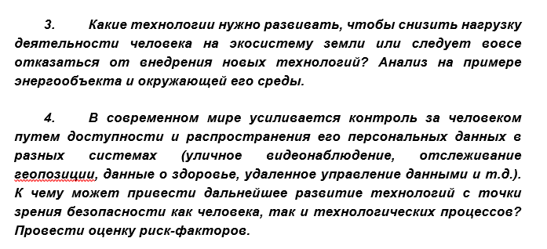
Эссе – это НЕ художественный текст, это оценка ваших мыслей относительно темы в техническом направлении
Оцениваются: содержание, уникальность (антиплагиат),
смысл, который вы закладываете в текст,
развернутость аргументов в эссе
MS Word, проверяем поля и шрифт
1< страницы <3
Текст + иллюстрации (при желании)
Вся информация о конкурсе
на сайте hydroschool.ru в
«Требованиях к Конкурсу»

Slide 13
Анкета – тоже часть Отбора
В анкете в онлайн-режиме нужно будет письменно ответить на вопросы, которые там указаны.
Вот несколько советов:
Перед заполнением анкеты убедитесь, что вы подготовили все конкурсные задания (эссе и заполнили согласие)
При участии в конкурсах/олимпиадах и прочем, подготовьте все названия
Вам нужно сфотографировать или отсканировать заполненное согласие на обработку данных
Заполнение анкеты займет приблизительно 20 минут
Заполнить анкету (и прикрепить все конкурсные материалы) нужно до 28 марта (включительно)

Slide 14
Онлайн-собеседование – это дополнение к анкете и эссе
На почту, указанную в анкете вам придут предложения по времени онлайн-собеседования (беседы)
Вы выберете подходящий промежуток времени
Вам пришлют инструкцию для подключения к собеседованию
Что будет в собеседовании?
Эксперт будет задавать примерно такие вопросы:
ФИО, класс, место проживания
Короткий рассказ о ваших увлечениях
Вопросы по содержанию написанного эссе
Ответ на вопрос: «С какой целью я хочу посетить ЛЭШ?»
Вам нужно подготовить телефон или компьютер с камерой
Нужно перечитать эссе, вспомнить мысли, с которыми вы его писали

Slide 15
Пройди отбор на ЛЭШ, получи возможность попасть на лучший образовательный энергетический проект для школьников!
Информационные ресурсы проекта: https://lesh.hydroschool.ru/
Страница проекта «ЛЭШ» в социальных сетях - https://vk.com/lesh_rushydro
Вопросы: konkurs@hydroschool.ru

